Slide 1
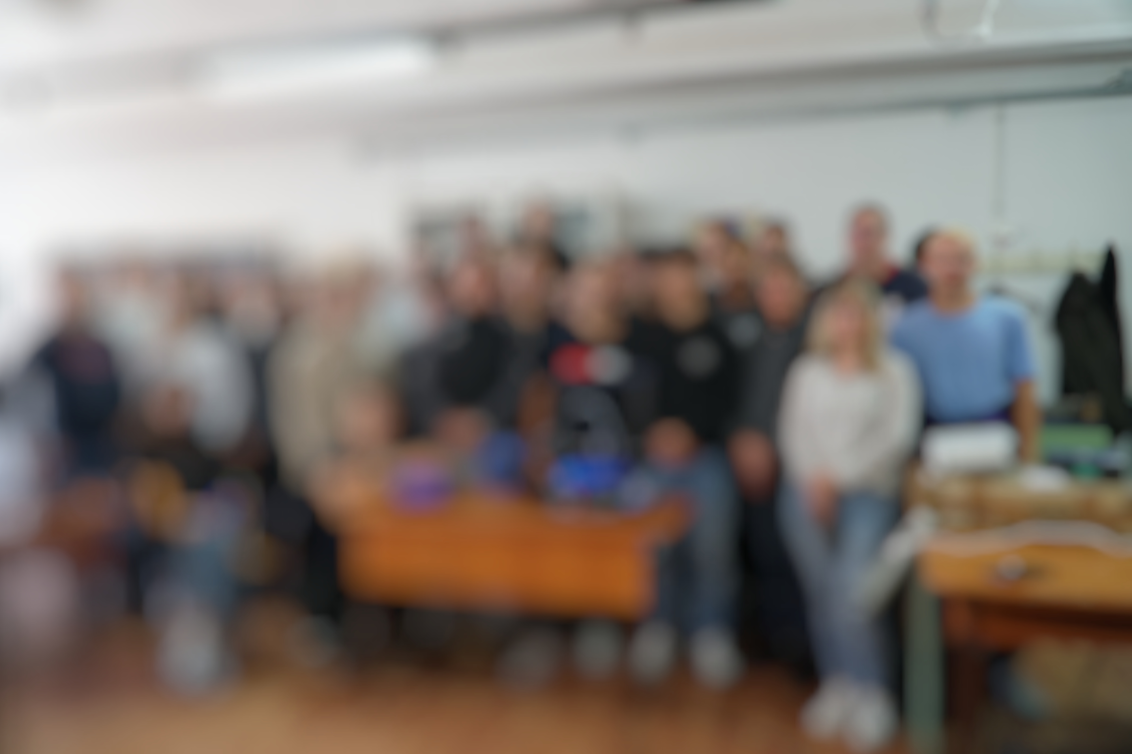

ERASMUS+
2024 CSÍKSZEREDA

Slide 2
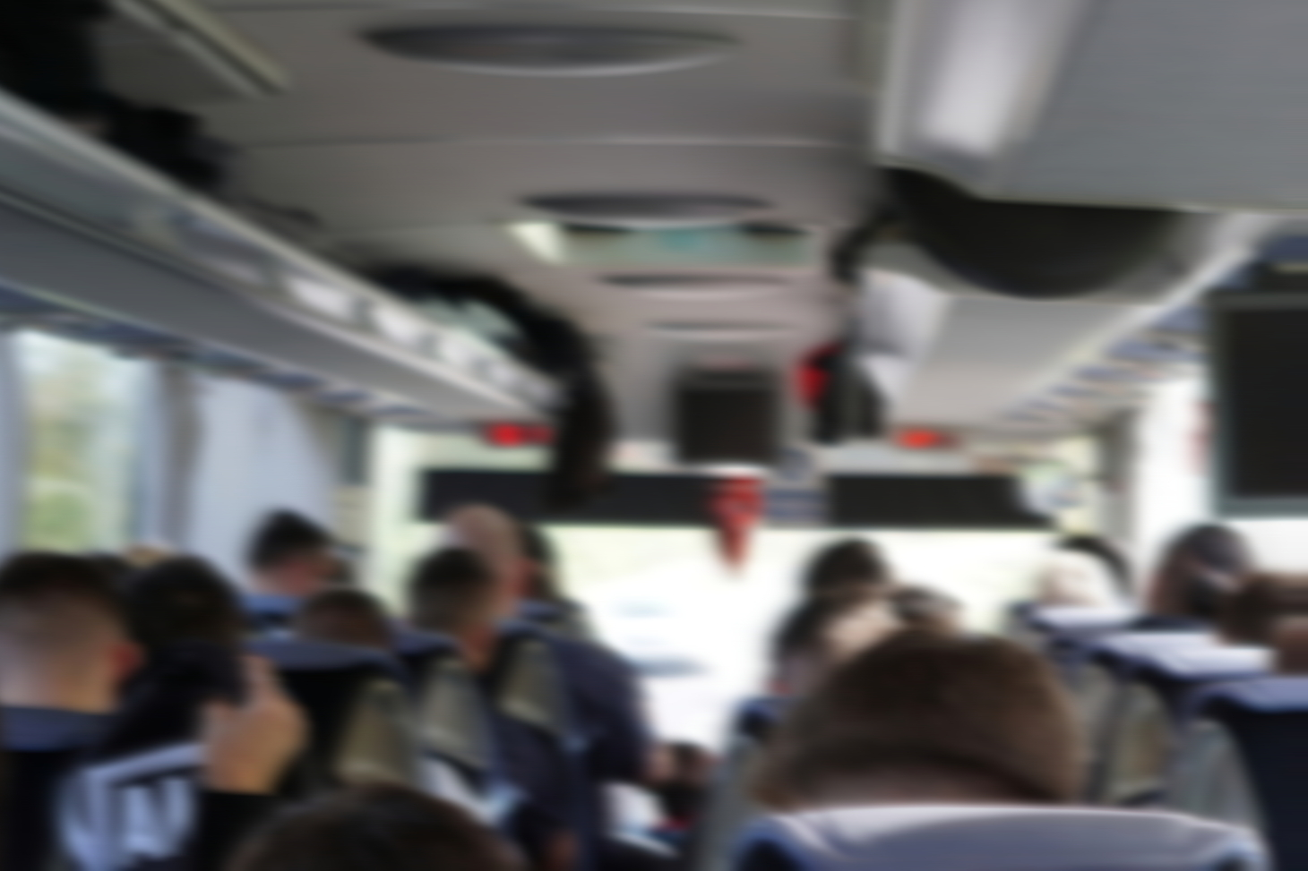
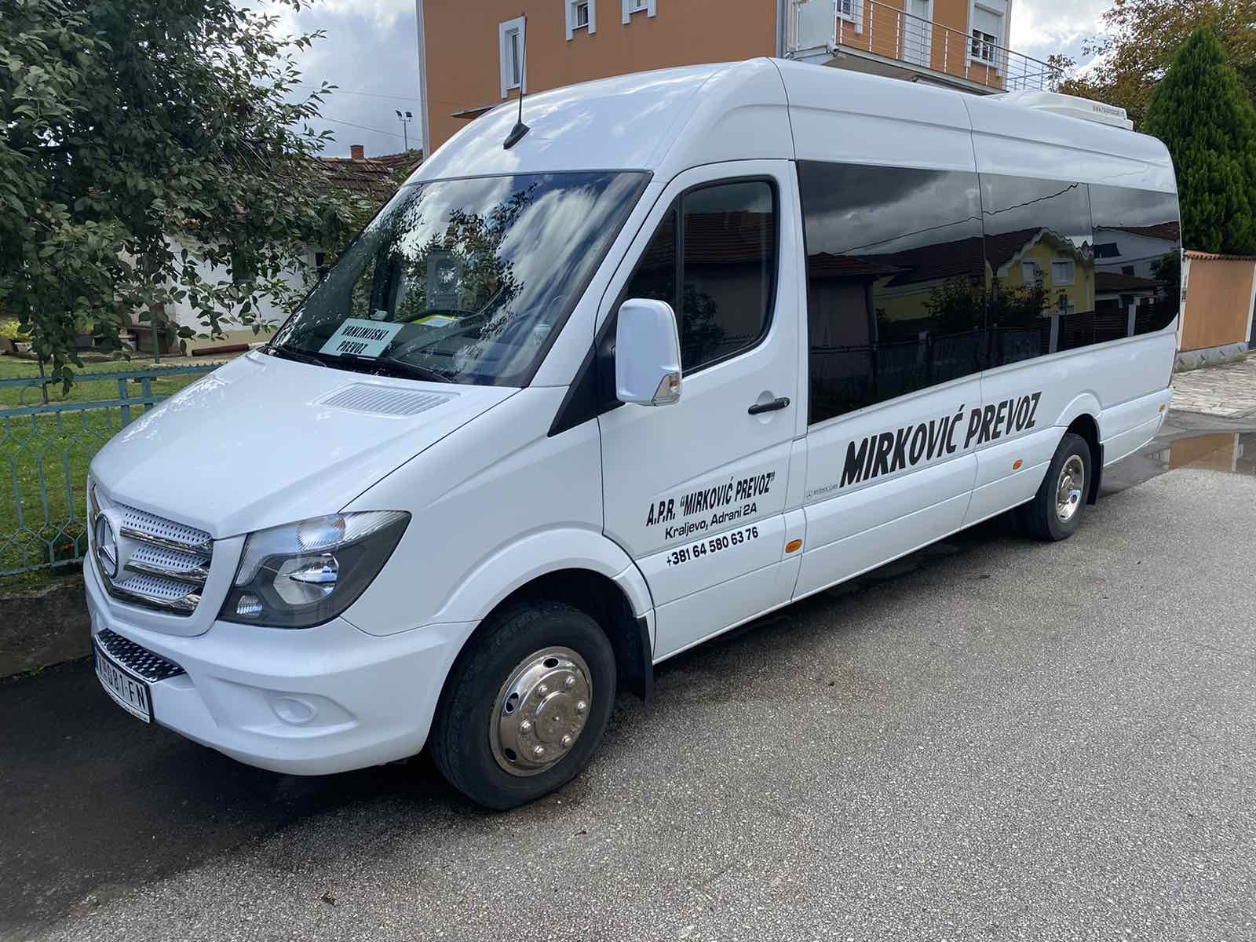
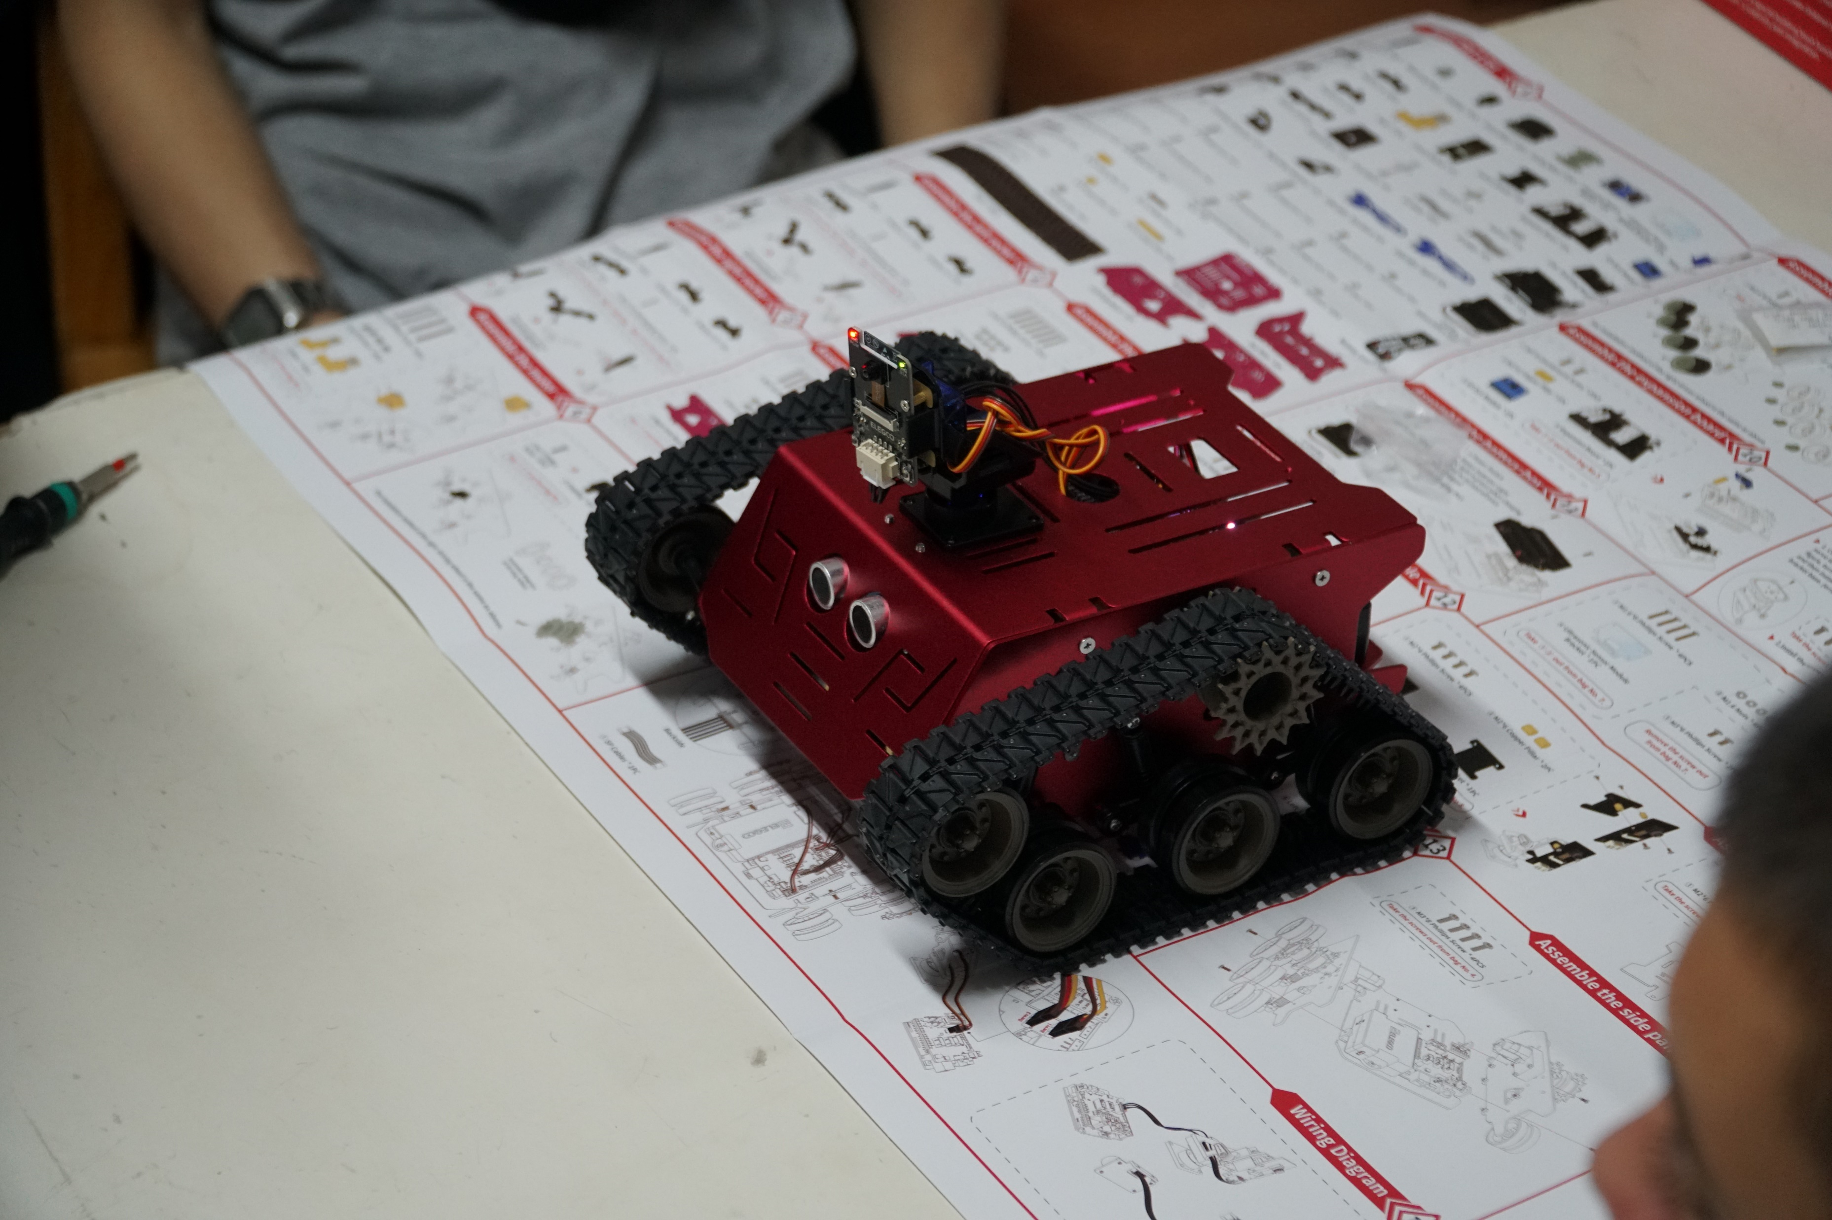
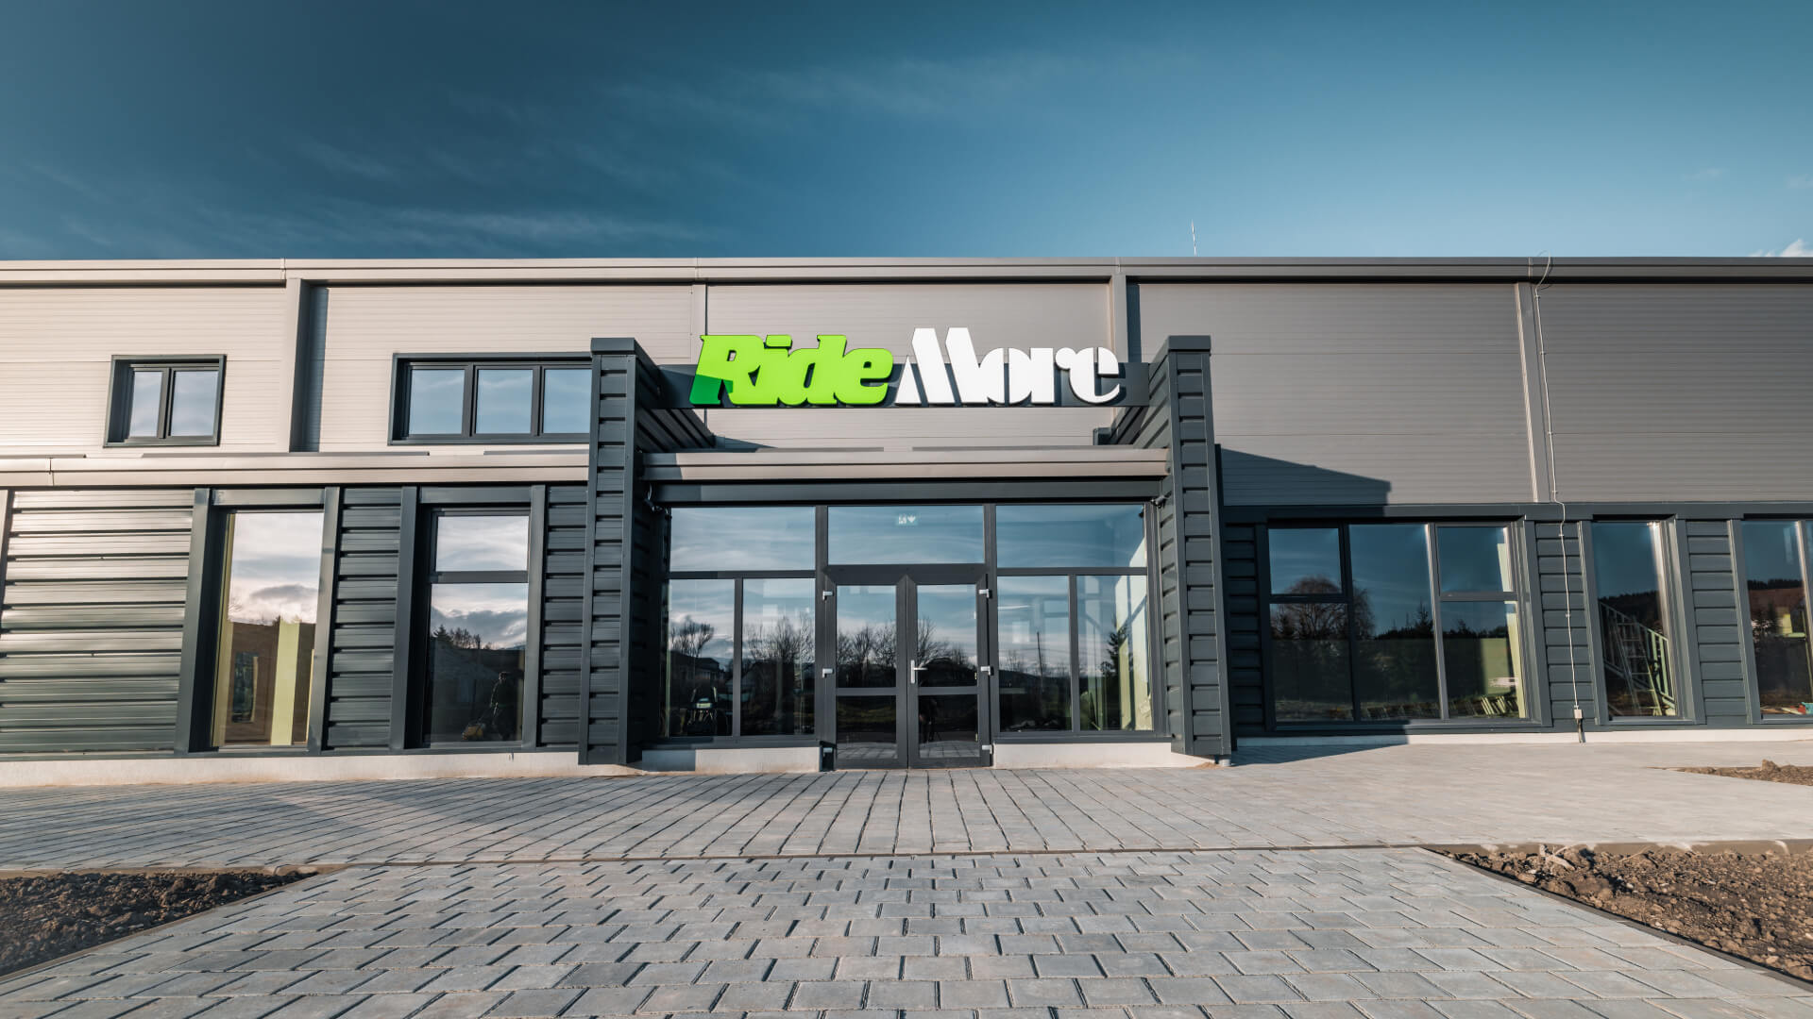
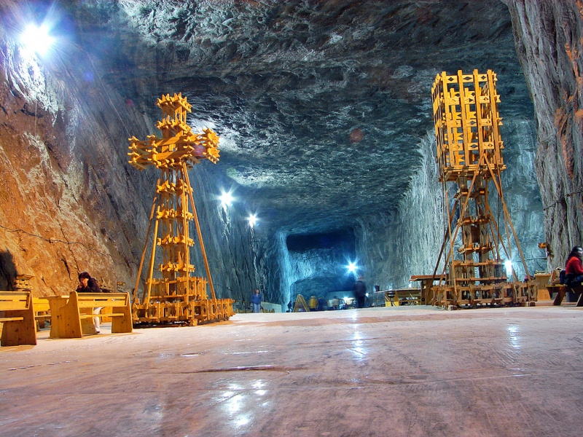
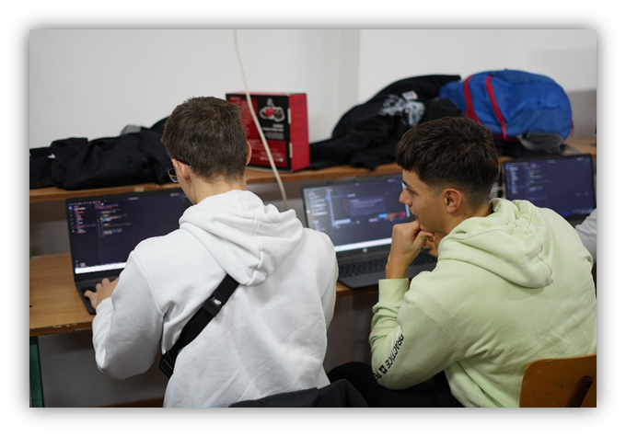
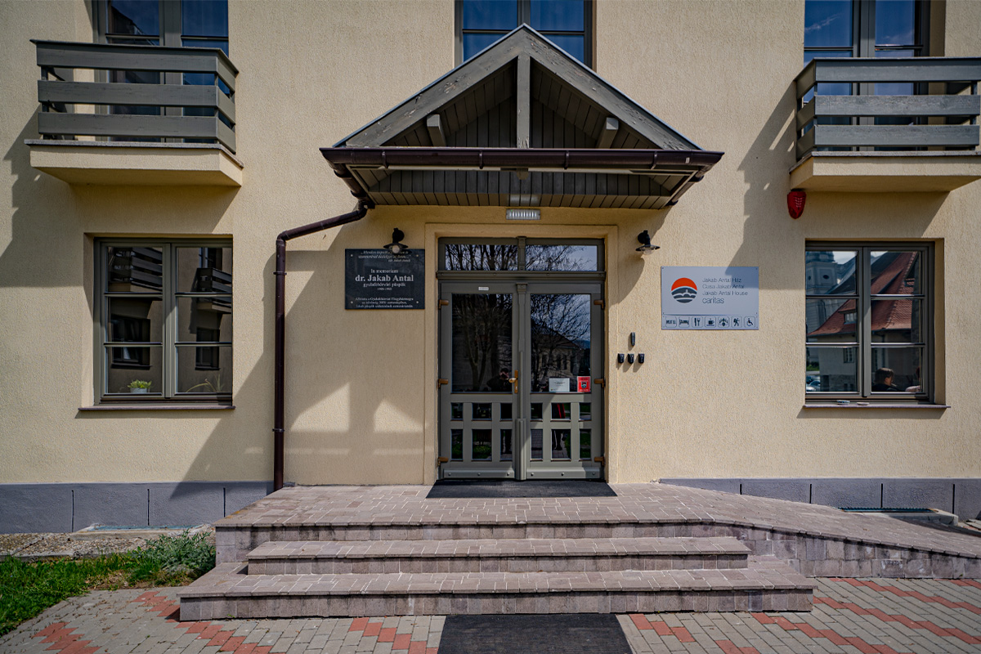

Nap
Indulás Adára a reggeli órákban
Borongós/esős út
Megérkezés a szállásra és a szobák elfoglalása
Esti program megbeszélés és vacsora
5. Nap
Robot programozása
2. Nap
Robot Tervezése
3. Nap
Szórakozás a trambulin parkba
4. Nap
Közös kirándulás
6. Nap
Hazafele út
1. Nap
Utazás Csíkszeredára

Slide 3
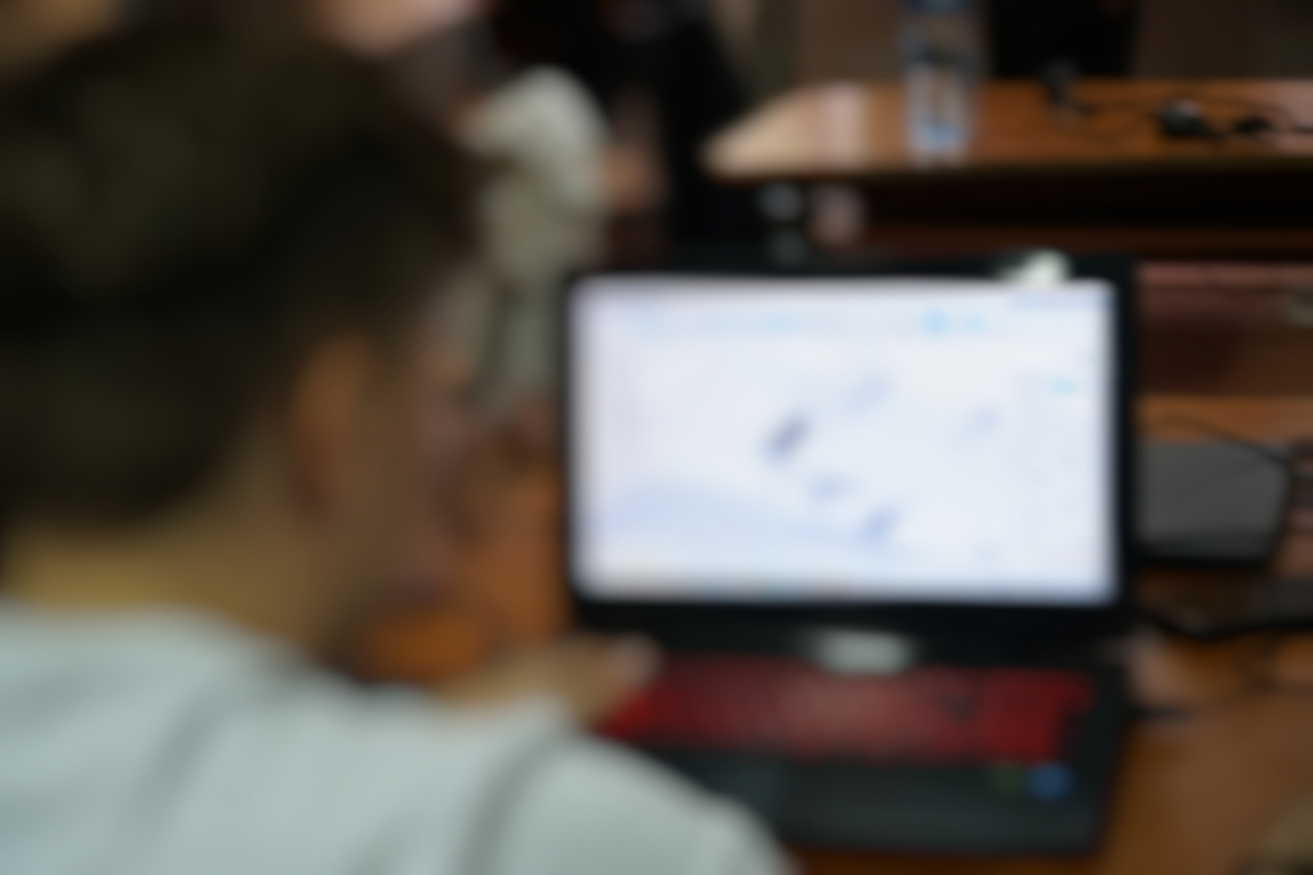

2. Nap
A 3D modellezés
A feladatunk
Hogyan dolgoztunk?
5. Nap
Robot programozása
3. Nap
Szórakozás a trambulin parkba
4. Nap
Közös kirándulás
6. Nap
Hazafele út
1. Nap
Utazás Csíkszeredára
2. Nap
Robot összeszerelése

Slide 4
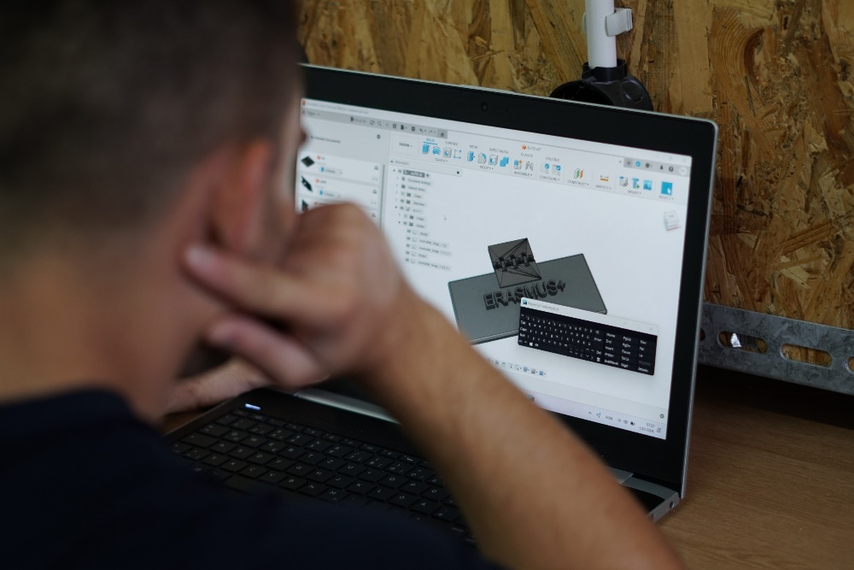
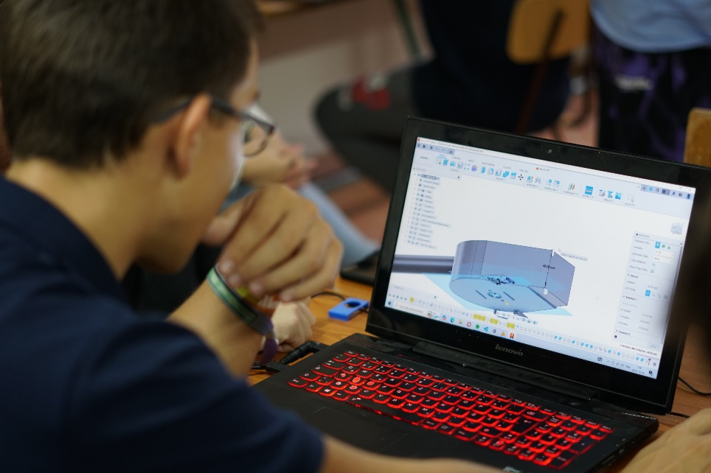
2. Nap
A csapat
Külön csoportok
Saját feladatok
Még a szálláson is modelleztünk
4. Nap
Szórakozás a trambulin parkba
5. Nap
Hazafele út

Slide 5

2. Nap
A programról
Autodesk fusion
Ingyenes
Kezdőbarát
4. Nap
Szórakozás a trambulin parkba
5. Nap
Hazafele út

Slide 6
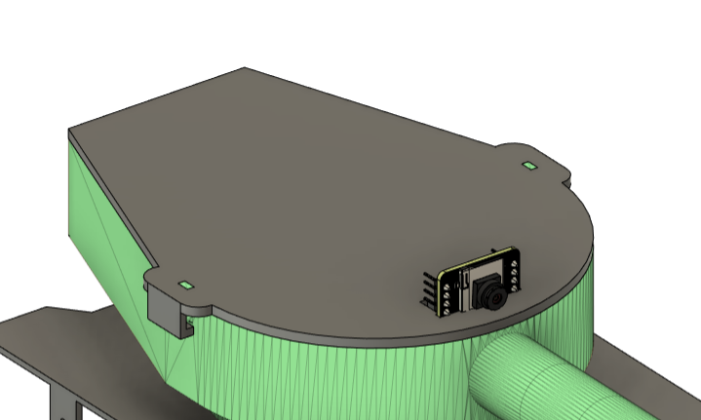
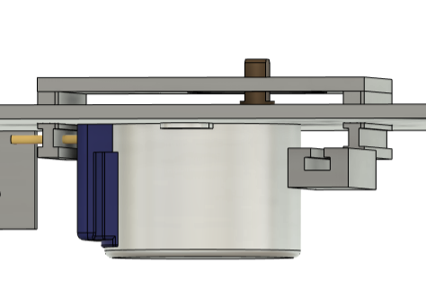
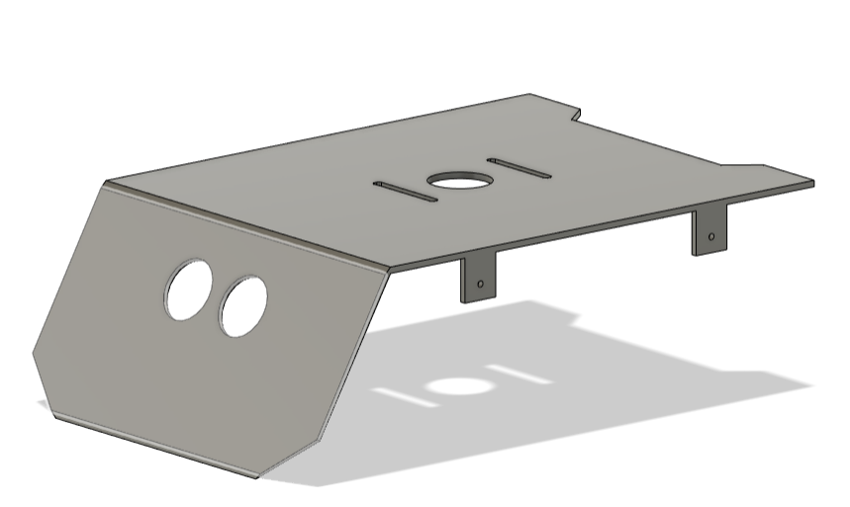
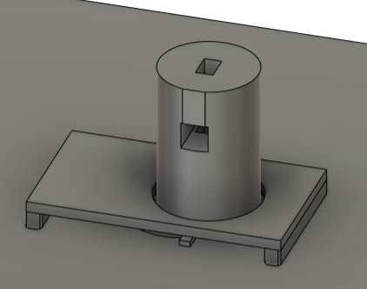
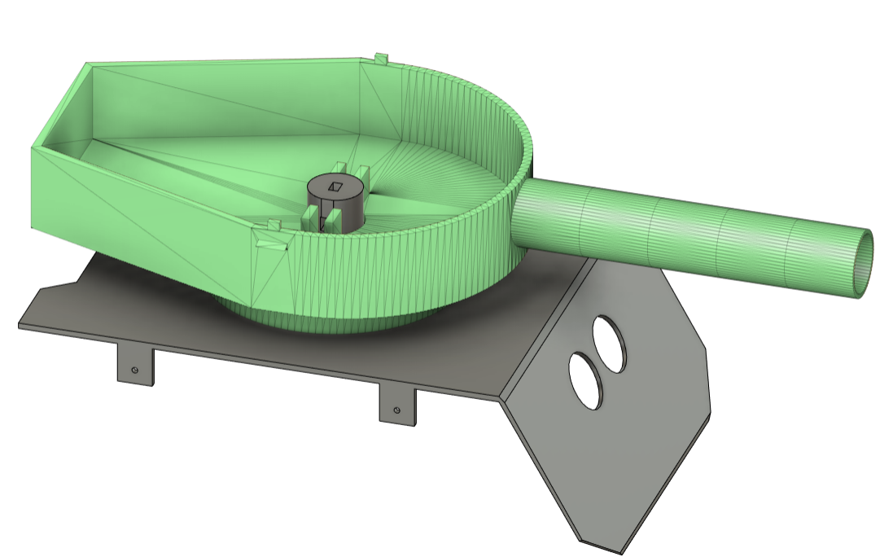
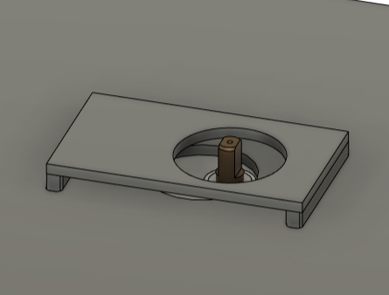
2. Nap
A modell
4. Nap
Szórakozás a trambulin parkba
5. Nap
Hazafele út

Slide 7
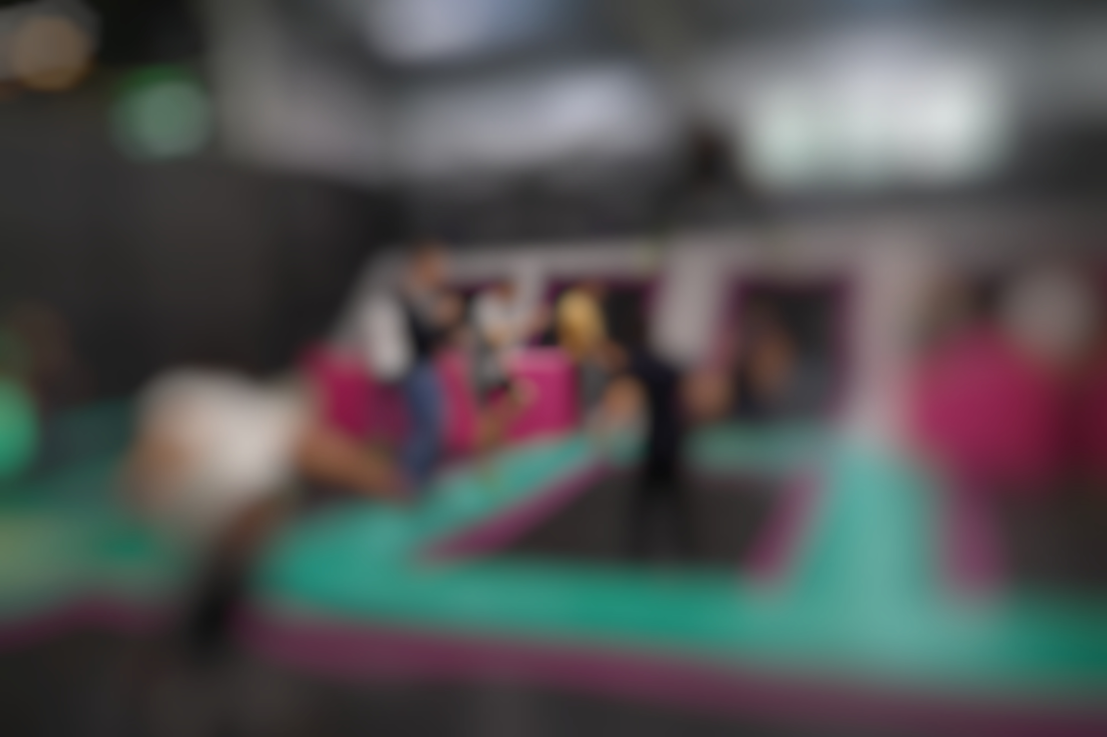
3. Nap
Délutáni vásárlás után irány a Ride More trambulin parkba
5. Nap
Robot programozása
4. Nap
Közös kirándulás
6. Nap
Hazafele út
1. Nap
Utazás Csíkszeredára
2. Nap
Robot Tervezése
3. Nap
Közös kirándulás
3. Nap
Szórakozás a trambulin parkba

Slide 8
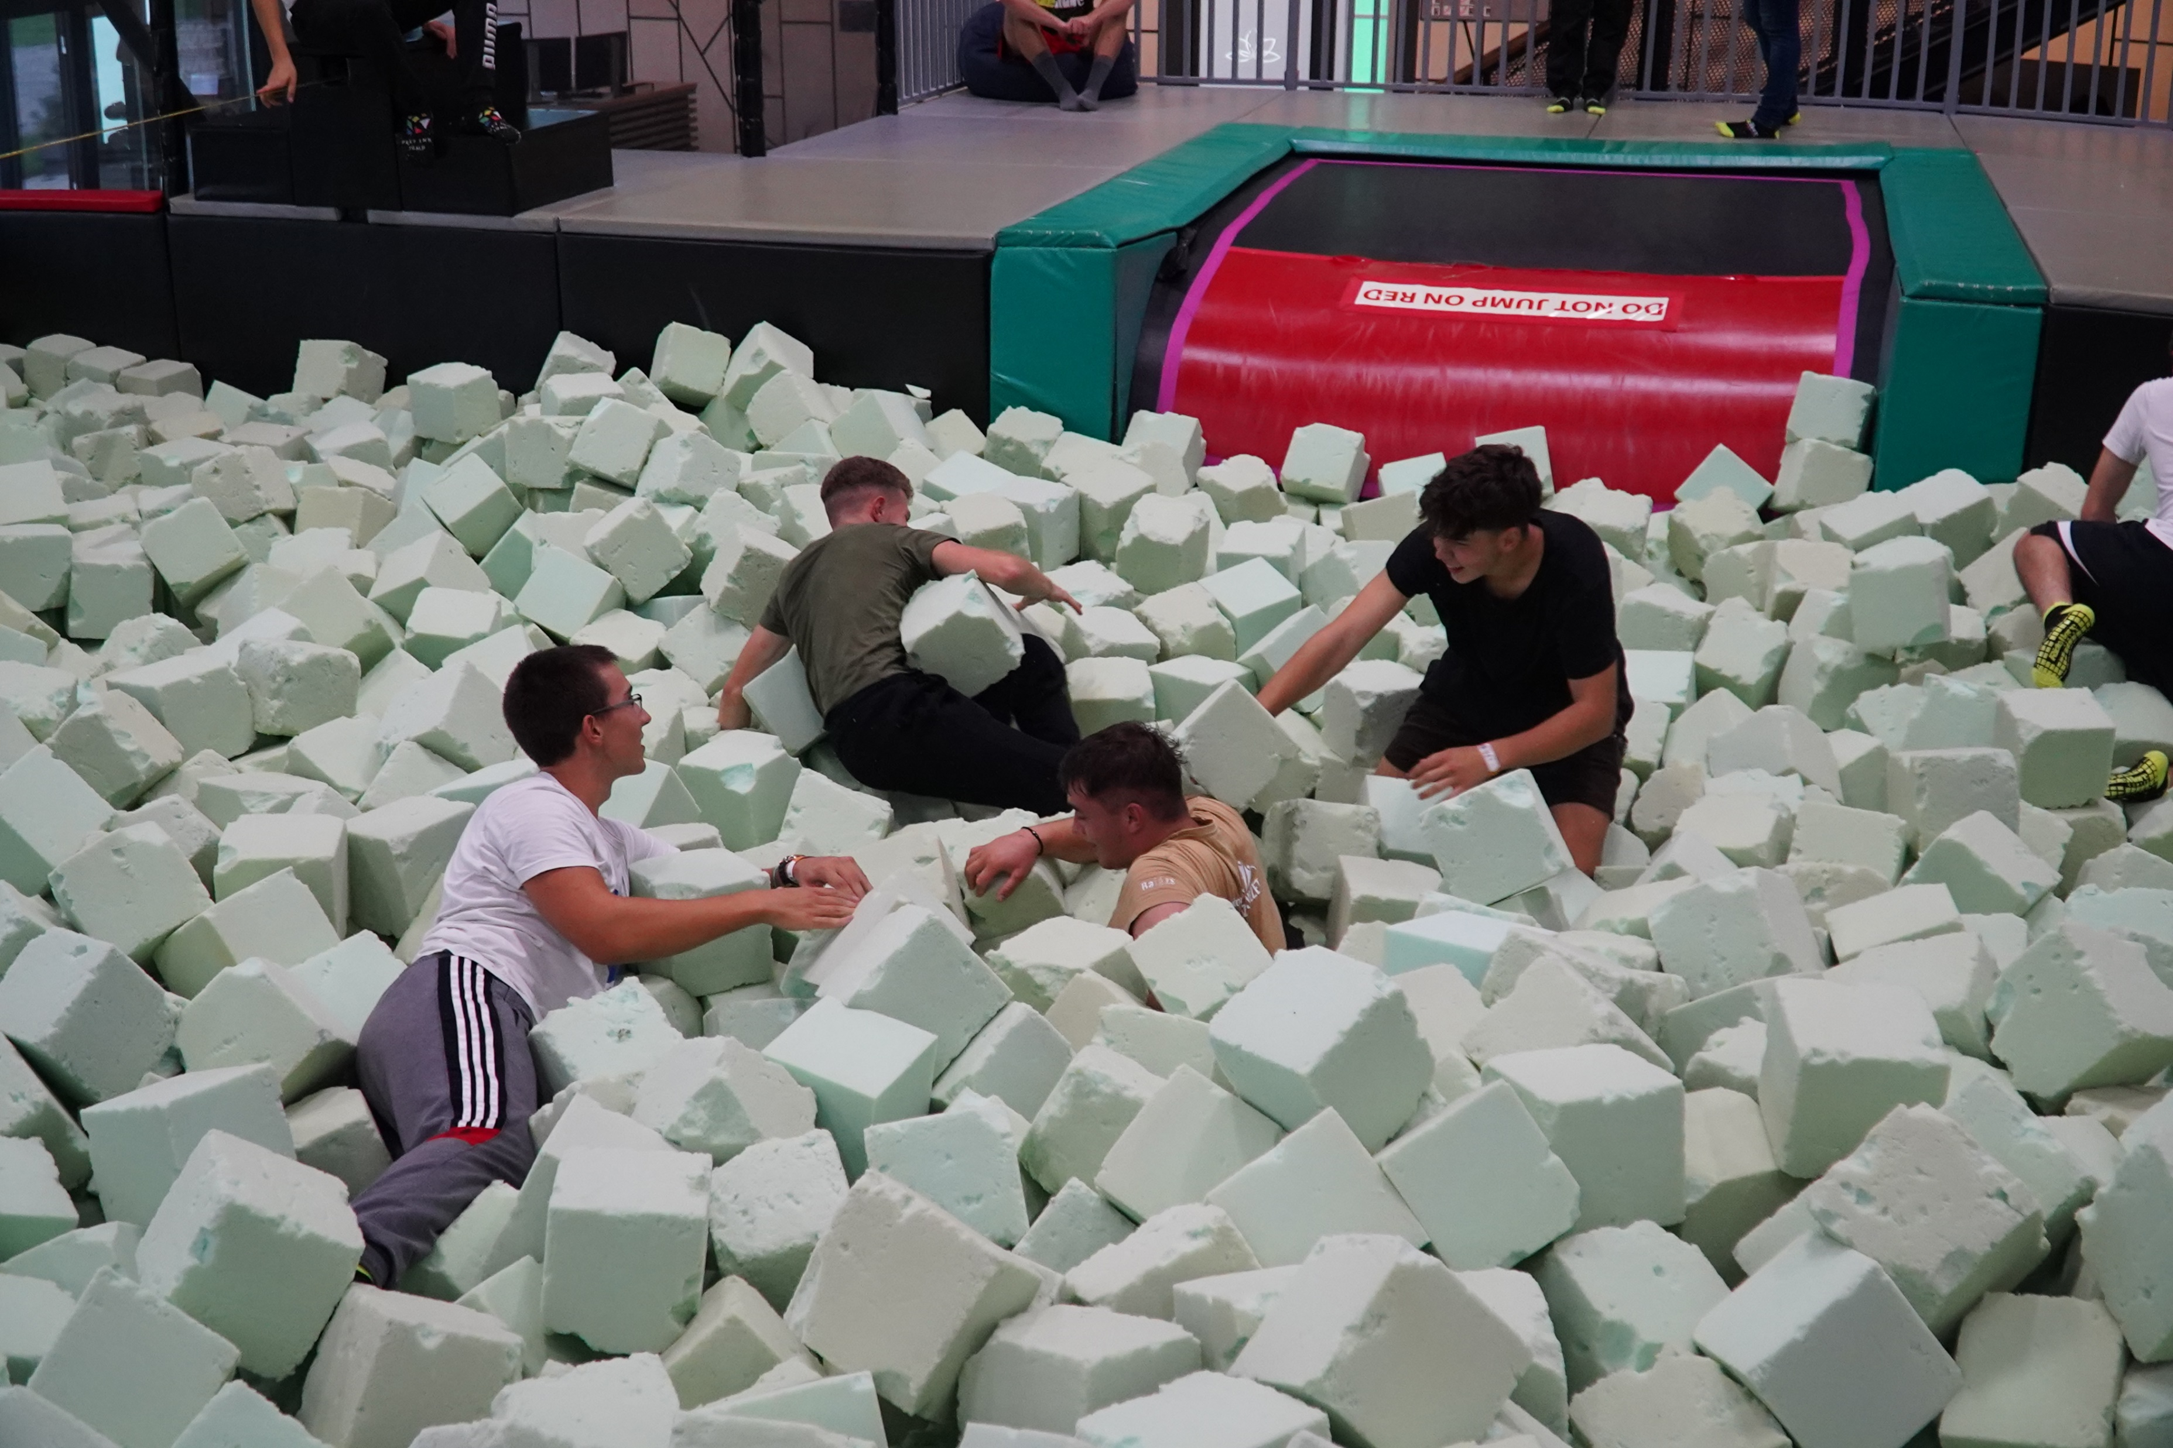
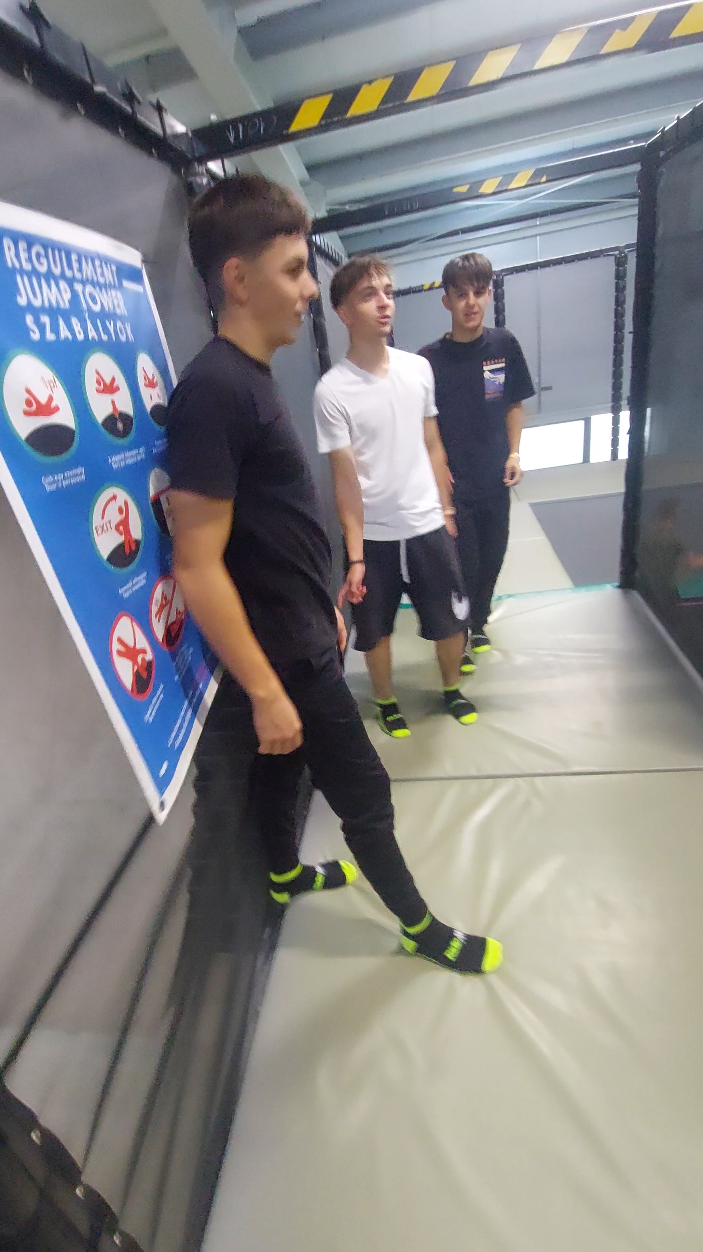
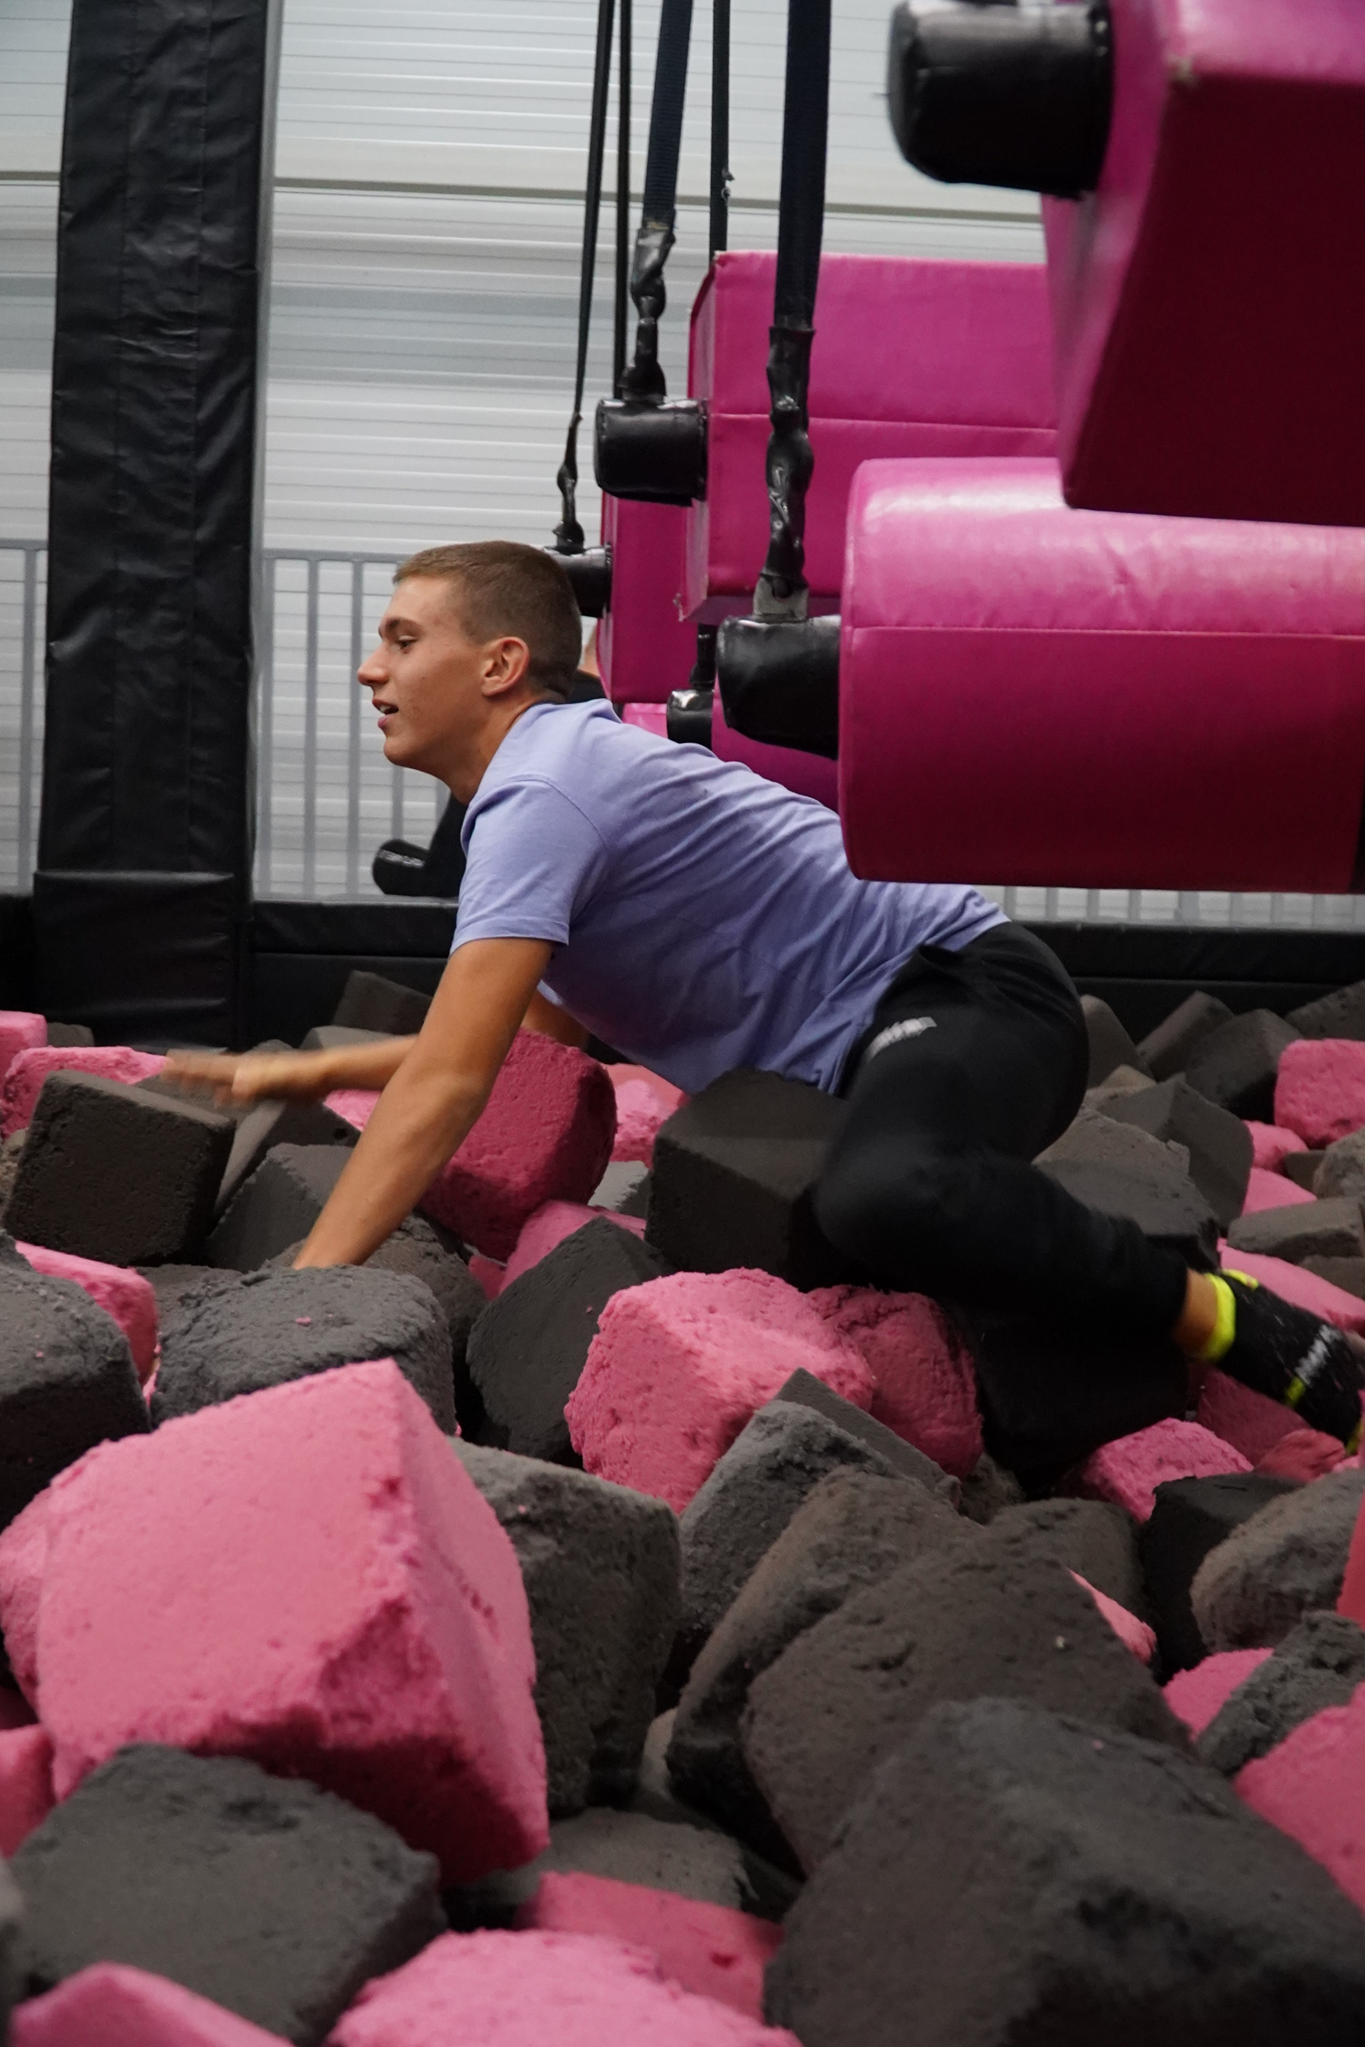
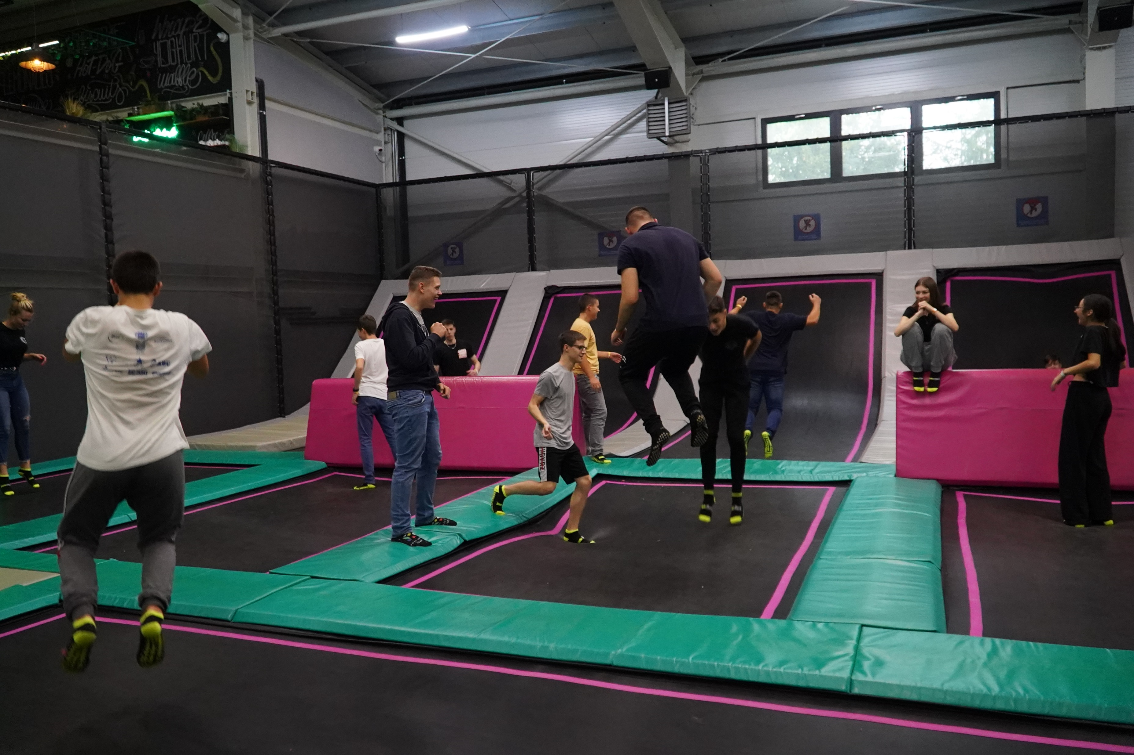
3. Nap

Slide 9

4. Nap
A parajdi sóbánya körül járása és felfedezése
Hazafele úton a Mini Transsylvania Park megnézése
5. Nap
Robot programozása
6. Nap
Hazafele út
1. Nap
Utazás Csíkszeredára
2. Nap
Robot összeszerelése
3. Nap
Közös kirándulás
4. Nap
Szórakozás a trambulin parkba
4. Nap
Közös kirándulás

Slide 10
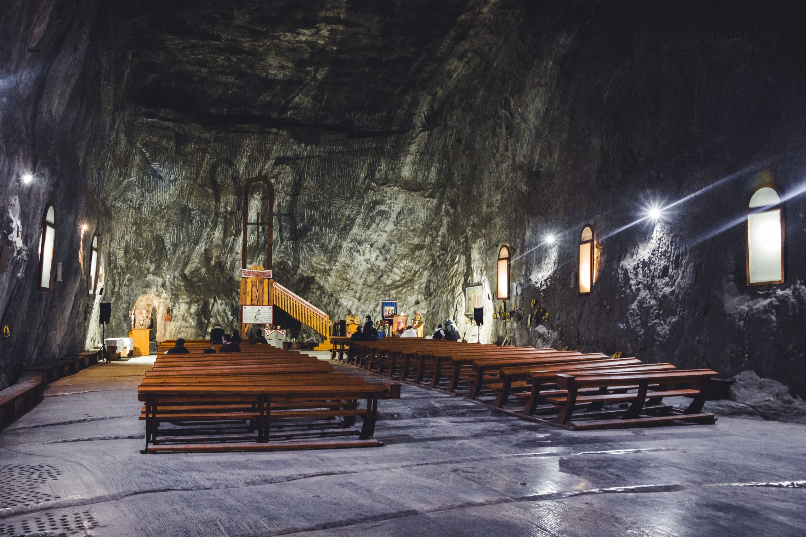
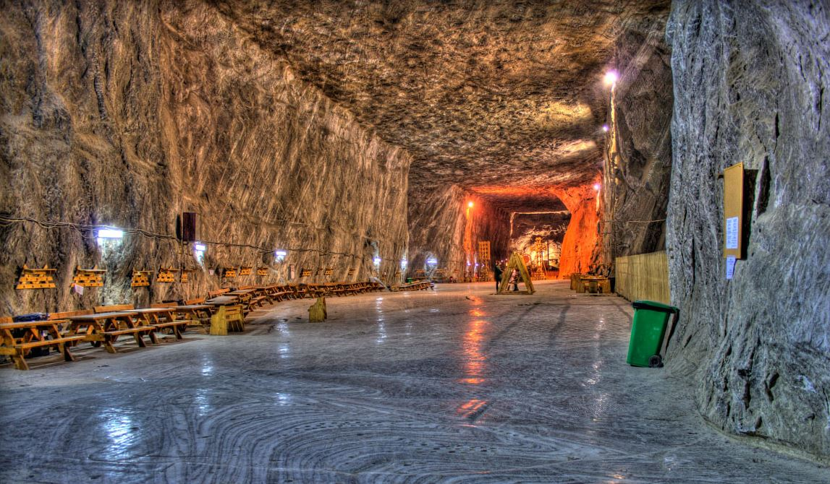
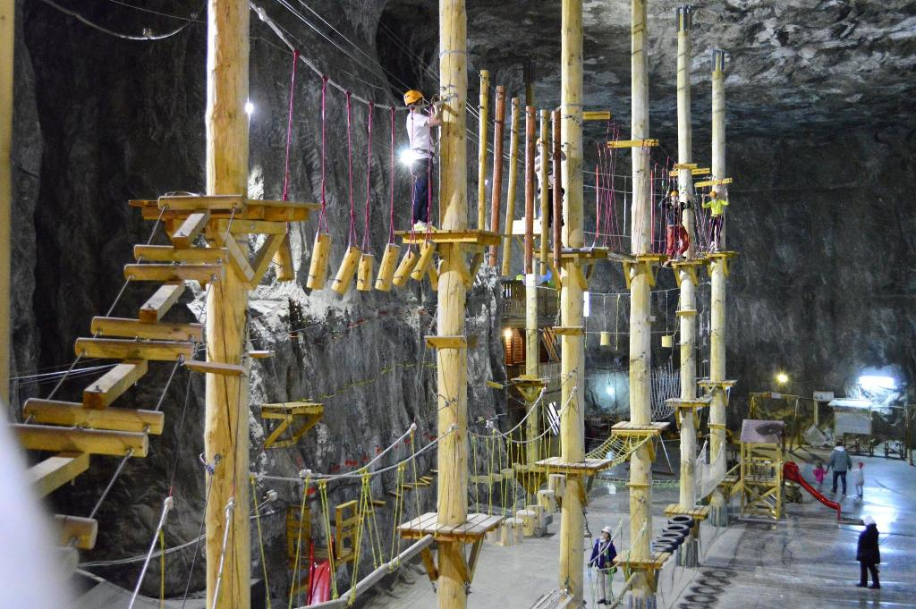
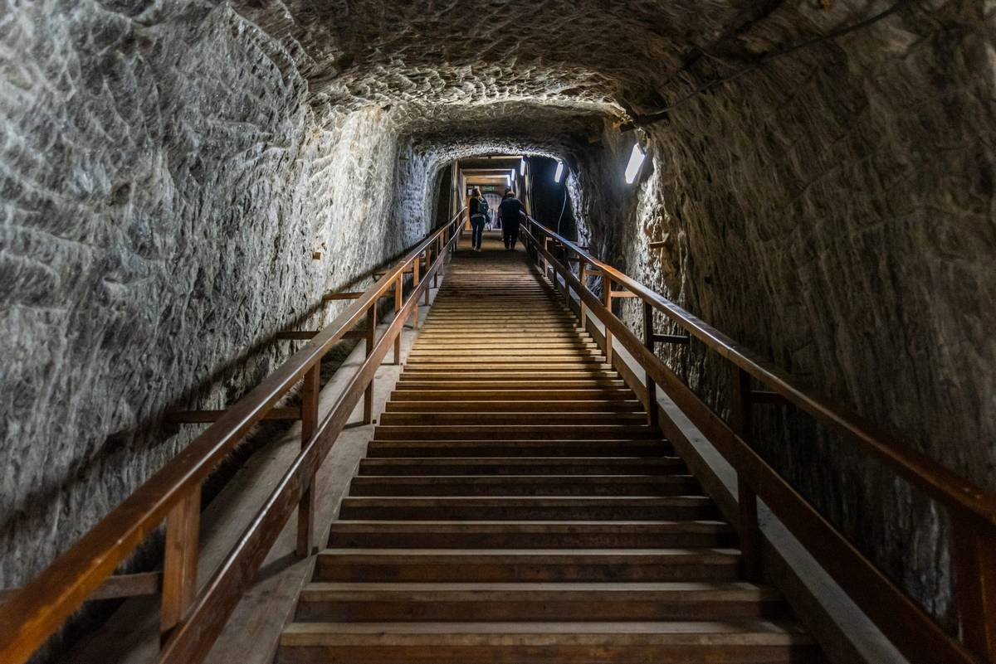
4. Nap
Parajdi sóbánya

Slide 11
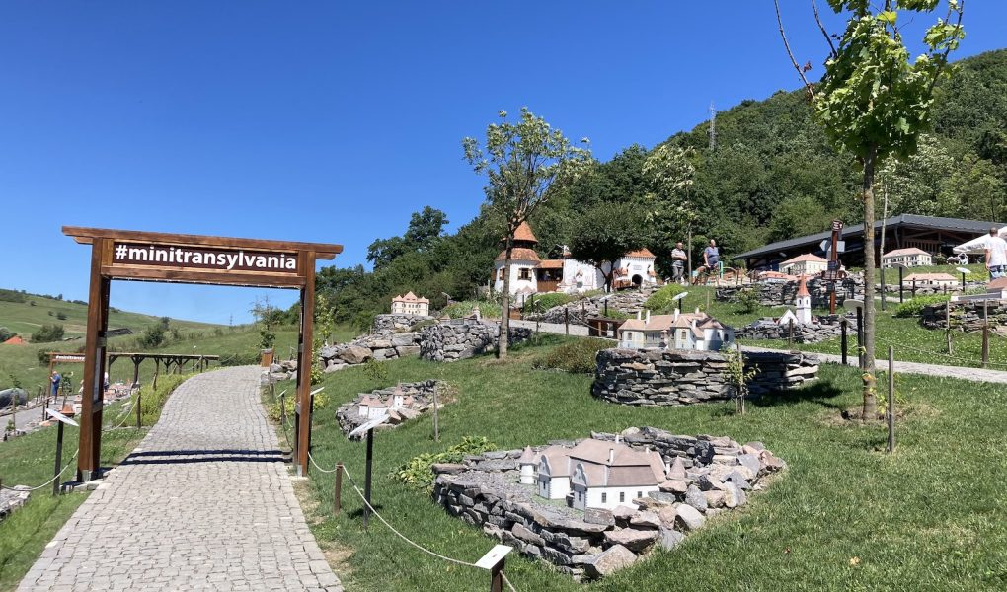
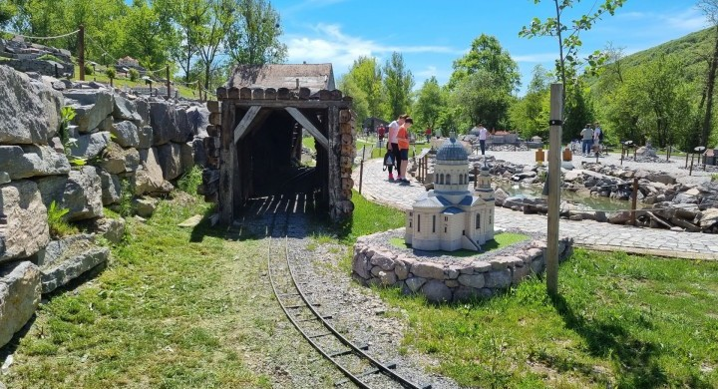
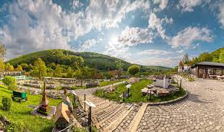
4. Nap
Mini Transsylvania Park

Slide 12
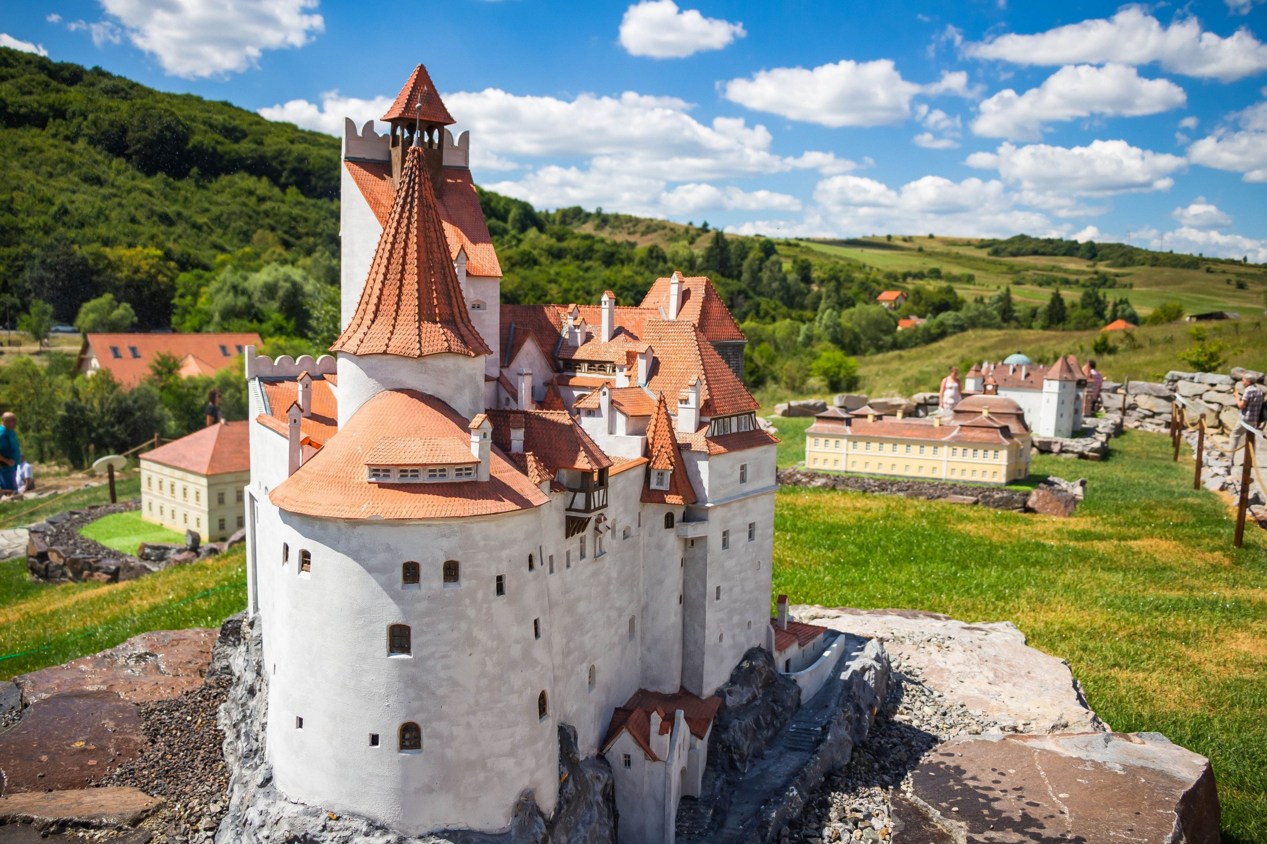
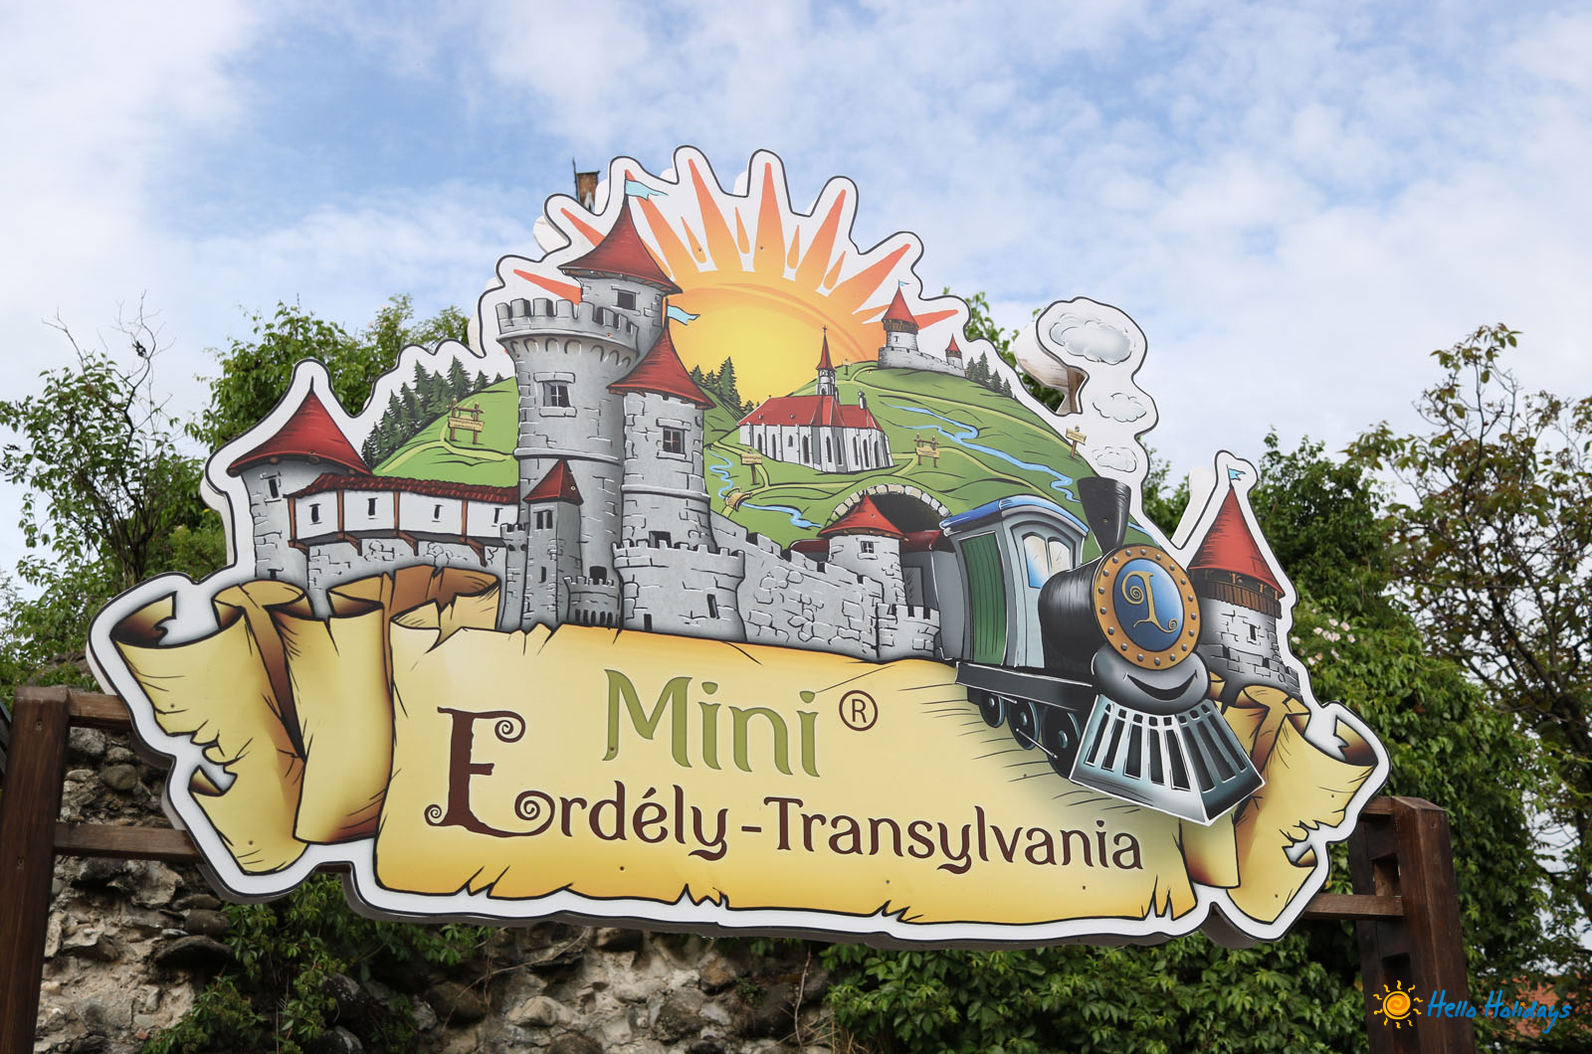
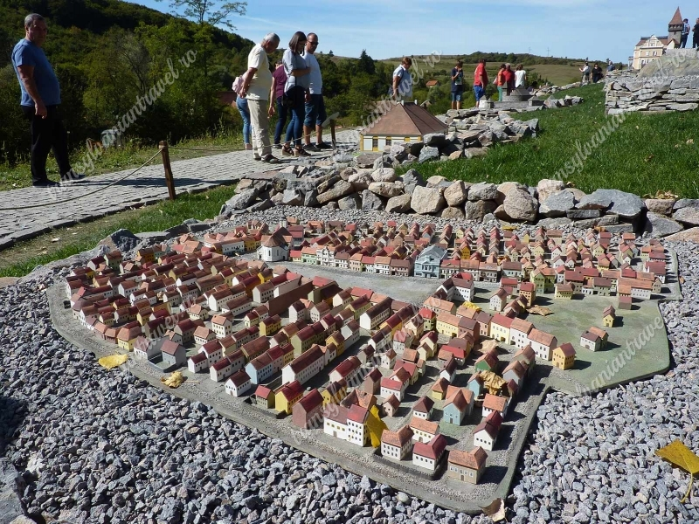
4. Nap
Mini Transsylvania Park

Slide 13
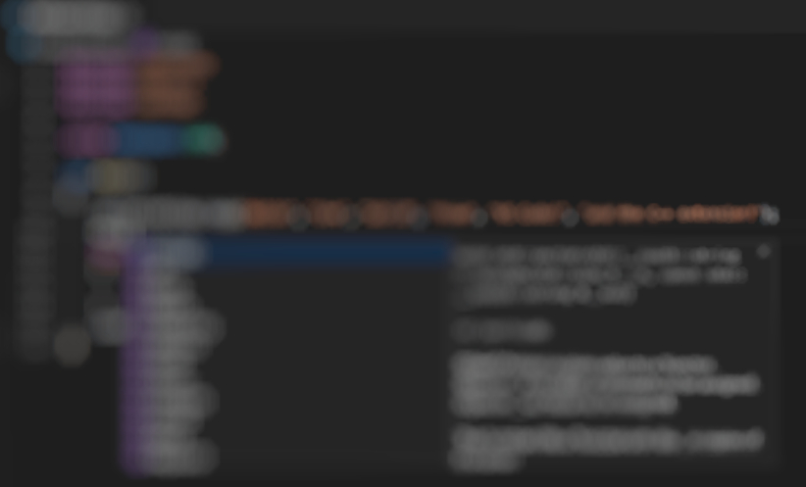
5. Nap
Hardware&Software
Limitációk
Open source hardware és software
6. Nap
Hazafele út
1. Nap
Utazás Csíkszeredára
2. Nap
Robot összeszerelése
3. Nap
Közös kirándulás
5. Nap
Robot programozása
5. Nap
Robot programozása

Slide 14




5. Nap
Programnyelvek
-C++
-MicroPython
-HTML/Javascript

Slide 15
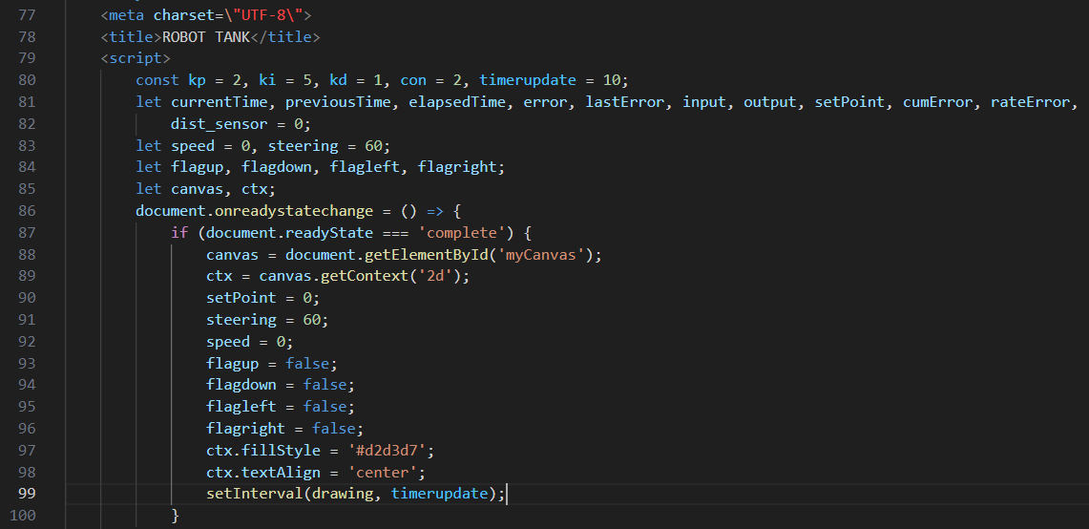
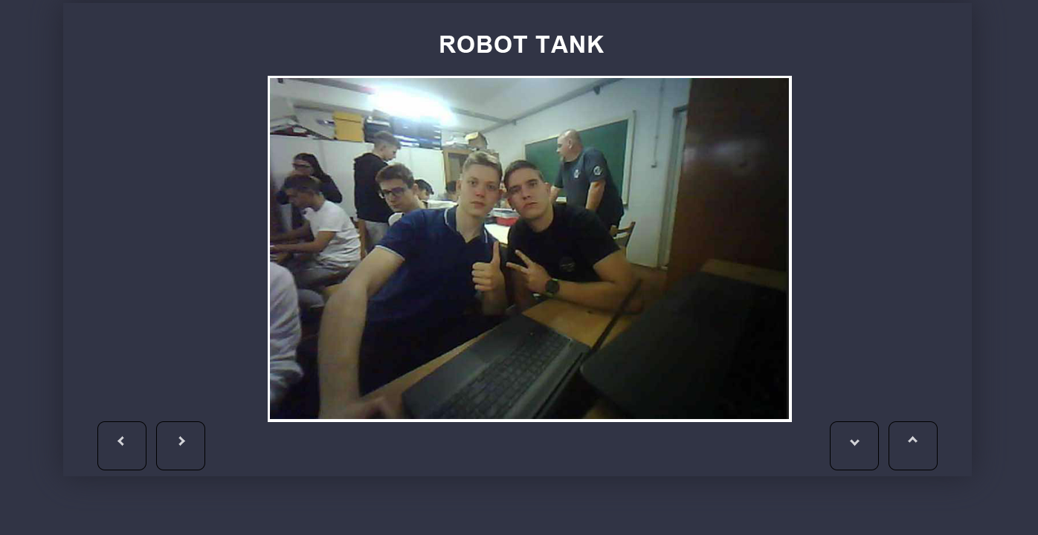
5. Nap
Amit sikerült elérni
-Hardware és software elemzése
-Videó stream átirányítása
-Kontroll felület

Slide 16
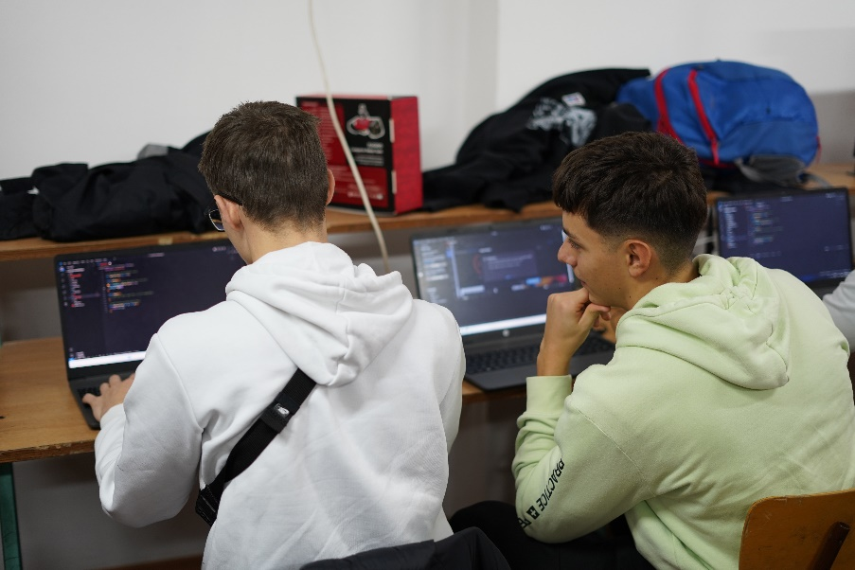
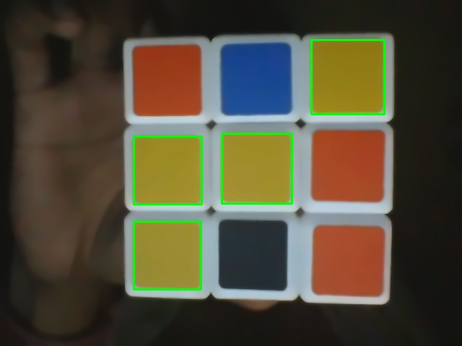
5. Nap
Tervek
-Mi a cél?
-Mesterséges intelligencia
-Színfelismerés

Slide 17
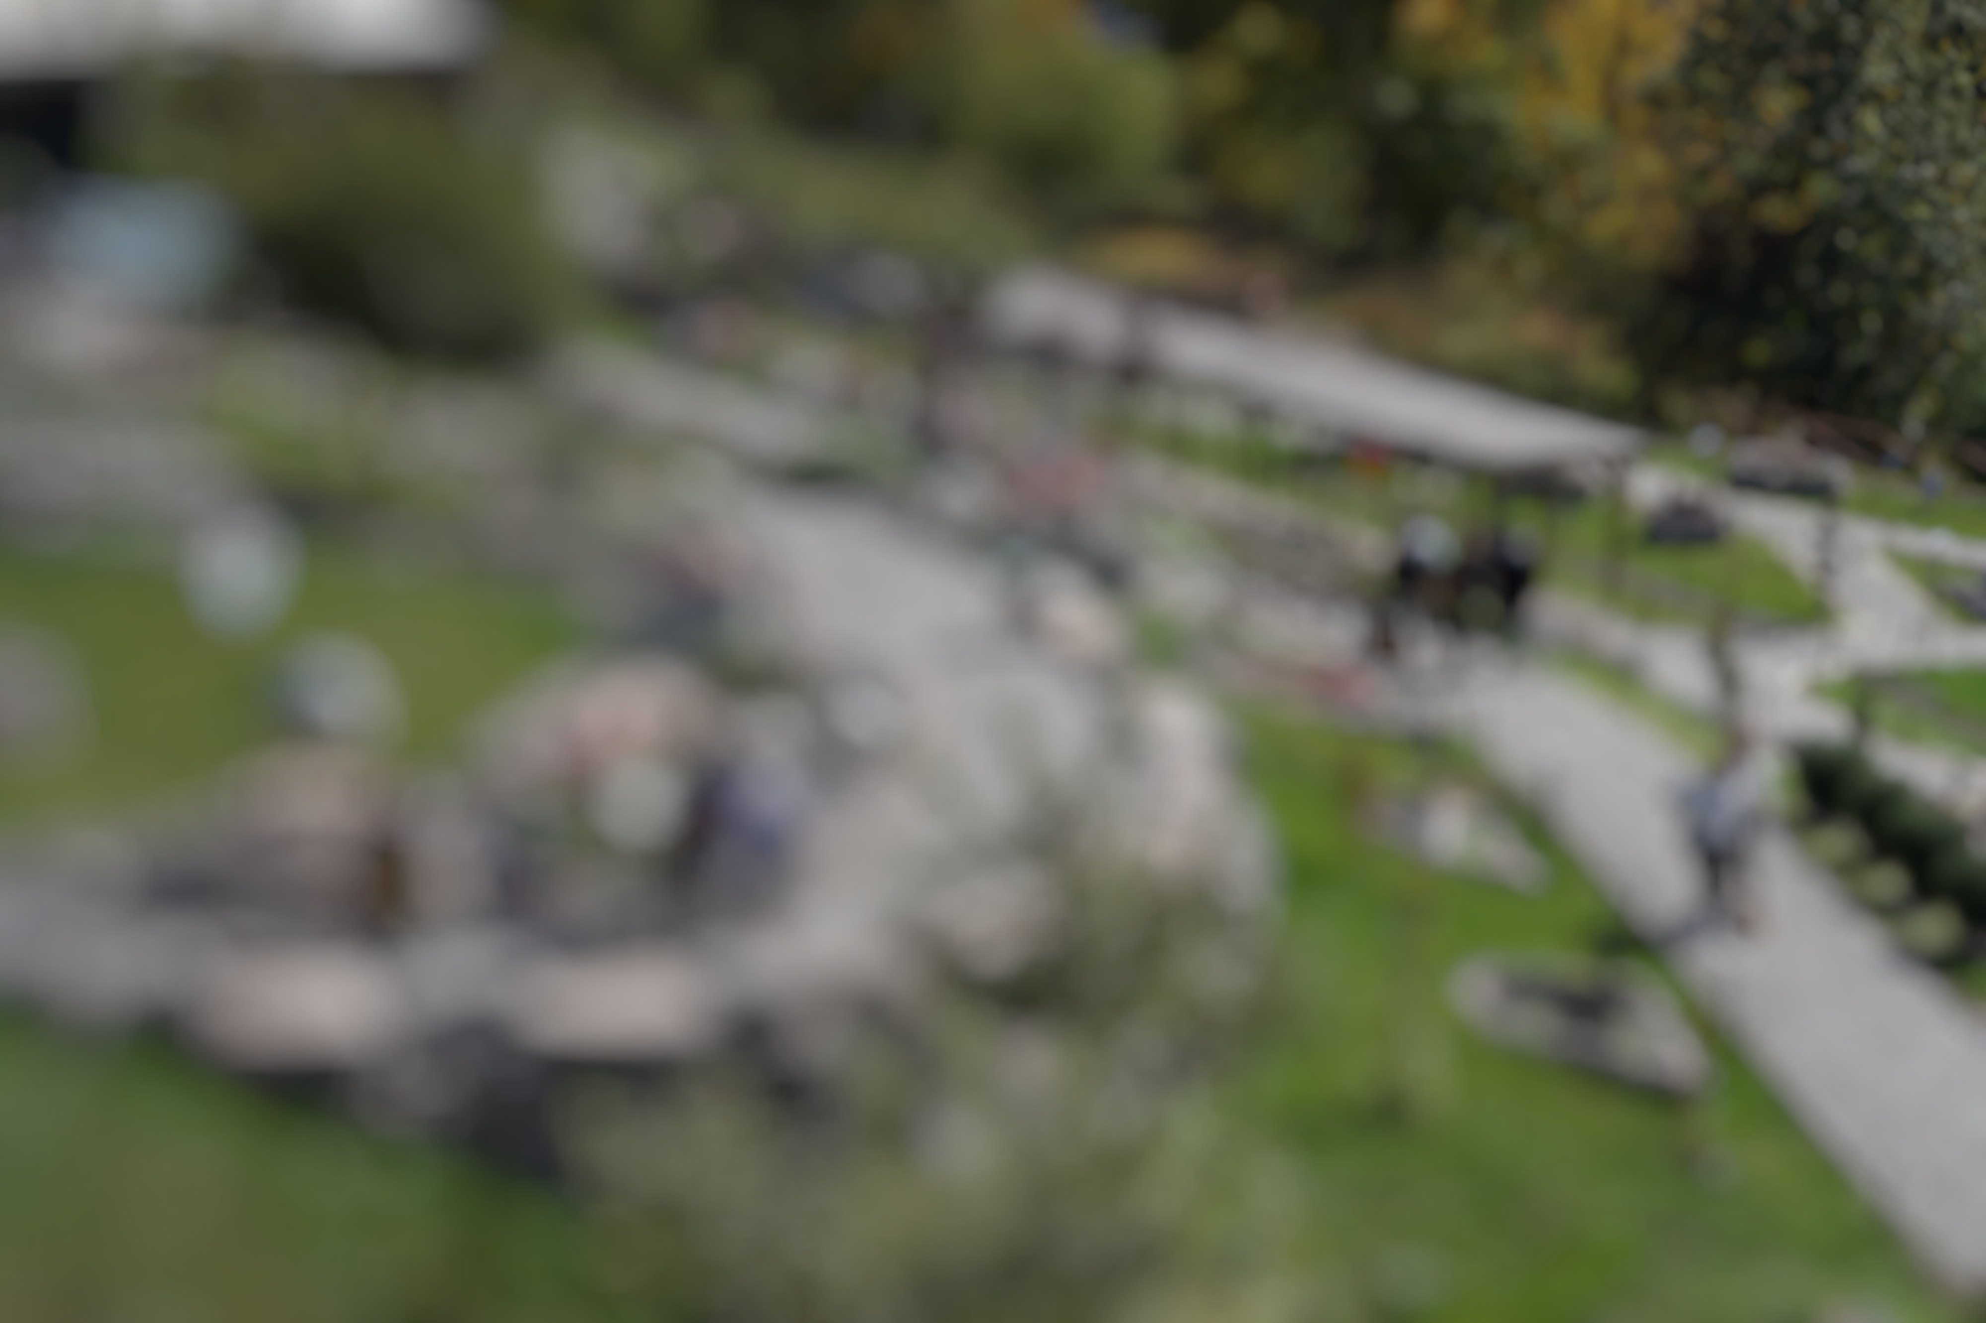
6. Nap
Reggeli után hazaindultunk és egy 10 órás út várt ránk
Korondi szuvenír vásár
Pihenős hazaút
1. Nap
Utazás Csíkszeredára
2. Nap
Robot összeszerelése
3. Nap
Közös kirándulás
4. Nap
Szórakozás a trambulin parkba
6. Nap
Hazafele út

Slide 18
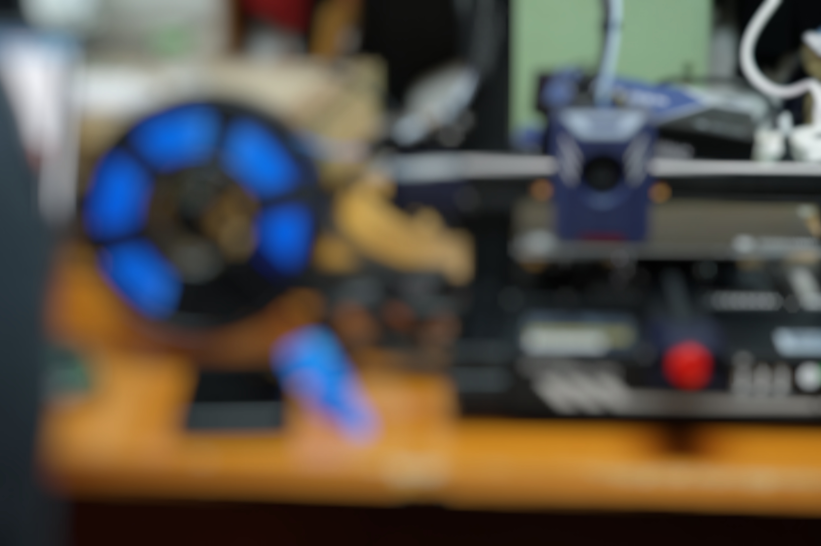

KÖSZÖNJÜK A FIGYELMET
REMÉLJÜK FELKELTETTÜK AZ ÉRDEKLŐDÉSETEKET ÉS JÖVŐRE TI IS RÉSZT VESZTEK AZ ERASMUS+ PROGRAMBAN

